Slide 1


Název prezentace
Název projektu | Rozvoj vzdělávání na Slezské univerzitě v Opavě
Registrační číslo projektu | CZ.02.2.69/0.0./0.0/16_015/0002400
Prezentace předmětu:
INFORMAČNÍ SYSTÉMY
V CESTOVNÍM RUCHU
Vyučující:
Ing. Radim Dolák, Ph.D.

Slide 2

INFORMAČNÍ SYSTÉMY
V CESTOVNÍM RUCHU
3. ZÁKAZNICKÉ PROSTŘEDÍ A ZÁKAZNICKY ORIENTOVANÉ SYSTÉMY (část 1)
Ing. Radim Dolák, Ph.D.

Slide 3
Úvod
V rámci této přednášky bude pozornost nejprve věnována definici cestovního ruchu a problematice závislosti mezi cestovním ruchem a využitím ICT.
Stručně bude také zmíněn vývoj informačních technologií v cestovním ruchu.
Dále se zaměříme na zákaznické prostředí a zákaznicky orientované systémy, které jsou typické právě pro oblast cestovního ruchu.
Postupně bude pozornost stručně věnována internetu a rezervačním systémům a CRM
Notes:
csvukrs

Slide 4
Cíle přednášky
Vysvětlit závislost cestovního ruchu na ICT
Pochopit specifika zákaznického prostřední a zákaznicky orientovaných systémů
Pochopit role informačních a komunikačních technologií (ICT) v současném pojetí cestovního ruchu
Znát aplikace ICT v oblasti cestovního ruchu (internet, rezervační systémy, CRM a CIS)
Notes:
csvukrs

Slide 5
Závislost cestovního ruchu na ICT
Role informačních a komunikačních technologií (ICT) v současném pojetí cestovního ruchu je nezastupitelná, protože ICT hraje v mnoha případech doslova klíčovou roli.
Seifertová (2013) uvádí, že závislost mezi cestovním ruchem a využitím ICT stoupá s turistickou vyspělostí a ekonomickou úrovní destinace. Vliv ICT a především internetu na oblast cestovního ruchu je zásadní například v těchto oblastech:
objednávka a platba zájezdů přes webové stránky cestovních kanceláří
vyhledávání informací o turistických destinacích včetně ubytování a dopravy ve vlastní režii
on-line rezervace dopravy a ubytování ve vlastní režii
obrovský vliv sociálních médií na oblast cestovního ruchu
Notes:
csvukrs

Slide 6
Závislost cestovního ruchu na ICT
Beránek (2013) uvádí následující vlivy ICT na marketing
ceny poskytovaných služeb - dochází ke snižování distribučních a propagačních nákladů
způsob zprostředkování a distribuce služeb - zákazníci mají možnost výběru služby, komparace služeb, výběru způsobu rezervace a platby
stimulace potenciálních zákazníků a vliv na jejich rozhodování
dosažená kvalita služeb - rychlost, spolehlivost, komfort, komplexnost
podpora obchodních kontaktů a spolupráce mezi subjekty, podpora regionální a nadregionální spolupráce
Notes:
csvukrs

Slide 7
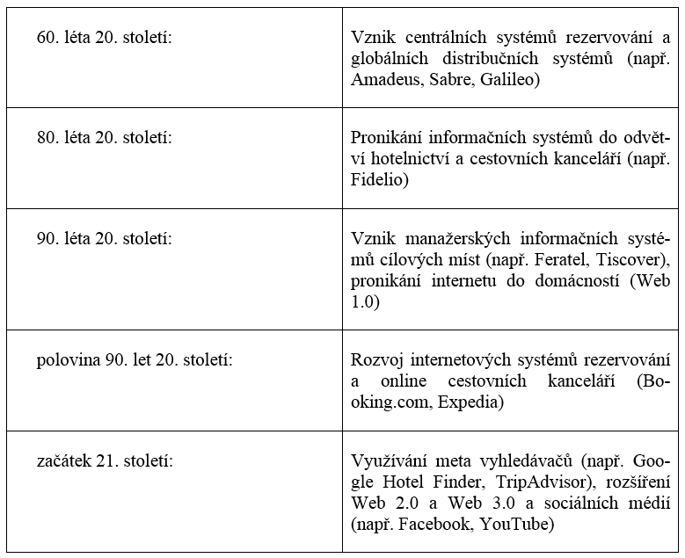
Vývoj informačních technologií v cestovním ruchu
Notes:
csvukrs

Slide 8
Zákaznické prostředí
Zákaznické prostředí v cestovním ruchu se vyznačuje těmito důležitými aspekty:
trendy v poptávce po jednotlivých produktech a destinacích,
cenová elasticita poptávky,
způsob rozhodování o účasti na turismu,
spotřební chování v turismu.
Z hlediska zákaznického prostředí se objevuje moderní termín „4C“:
customer total cost (náklady),
customer value (hodnota),
convenience (komfort),
communication (komunikace).
Notes:
csvukrs

Slide 9
Zákaznické prostředí
V zásadě se každá společnosti v rámci problematiky zákaznického prostředí zabývá těmito aspekty:
udržení stávajících zákazníků,
porozumění zákazníkům,
schopnost jim naslouchat,
identifikace klíčových procesů,
zvyšování spokojenosti zákazníků při zlepšování klíčových procesů,
tvorba marketingové strategie k udržení stávajících zákazníků a získání zákazníků nových,
schopnost oslovit nové zákazníky.
Notes:
csvukrs

Slide 10
Zákaznické prostředí
Pomocí informačních systémů je jednodušší být v trvalejším kontaktu se zákazníkem a využívají přitom rozličné formy, jako například:
zasílání různých publikací klasickou poštou na zákazníkovu adresu,
zasílání elektronické pošty,
diskuse a konference na webu,
call centra umožňující aktuální řešení potřeb zákazníků formou vhodné komunikace.
Notes:
csvukrs

Slide 11
Zákaznicky orientované systémy v cestovním ruchu
Zákaznicky orientované systémy, které jsou využívány v cestovním ruchu, jsou velmi často založené na principu internetu a jedná se o následující využití ICT: informační systémy v cestovním ruchu, rezervační systémy, CRM, celostátní turistický informační systém, informační kiosky a lokální kontextové služby, geografické informační systémy a online mapy, mobilní technologie, internetové bankovnictví a platební karty, bezdrátové technologie a dotykové technologie.
Notes:
csvukrs

Slide 12
Internet
Internet a jeho význam z hlediska využití pro cestovní ruch neustále dynamicky roste, protože ovlivňuje mnoho klíčových procesů v oblasti cestovního ruchu jako je online marketing, management, způsob realizace a distribuce služeb.
Internet se stal také velmi významným faktorem rozhodovacích procesů klientů – dostupnost informací, způsob jejich prezentace, důvěryhodnost a image subjektu a rychlost.
Zásadní pro využití internetu v cestovním ruchu je především jeho rostoucí plošná dostupnost v rámci domácností a také růst rychlosti připojení.
Notes:
csvukrs

Slide 13
Internet
Internet je celosvětový systém navzájem propojených počítačových sítí, které pro komunikaci mezi sebou používají sadu protokolů TCP/IP. Hlavní cílem uživatelů využívajících internet je zejména bezproblémová komunikace v podobě výměna dat.
V rámci internetu existuje celá řada služeb, kdy nejznámější službou je WWW (zkráceně web) a email.
Notes:
csvukrs

Slide 14
Internet
V rámci využití internetu lze vysledovat i určité trendy, které opět posilují pozici internetu v rámci cestovního ruchu:
personalizace – různé formy a podoby (např. národnostní, podle aktivit uživatele, dostupnost informací a služeb podle jeho preferencí),
inteligentní vyhledávání a třídění výstupů vyhledávání,
rostoucí interaktivita ve spojení s ovládáním – hypertext, hypermédia, interaktivita,
rozvoj grafického a multimediálního obsahu,
komponování 3D prezentací a jejich propojení s mapami a plány,
Notes:
csvukrs

Slide 15
Internet
rozšiřování okruhu uživatelů – různé věkové kategorie,
aktuálnost informací – webové kamery, informace o poloze dopravních prostředků, okamžitý stav disponibilní nabídky služeb,
internacionalizace – vyhledávací služby, portály, vyhledávání dopravních spojení v rámci makroregionů, angličtina jako standard.
Notes:
csvukrs

Slide 16
Informační systémy v cestovním ruchu
Informační systémy dnes zahrnují obrovský počet různorodých aplikací, mezi kterými jsou i speciální typy aplikací, které jsou vázány k určitým typům podniků, jako jsou např. rezervační aplikace pro hotely, cestovní kanceláře, nebo různé zákaznické systémy.
V posledních deseti letech je podle Palatkové (2013) využití informačních systémů a počítačových technologií spojeno kromě zvýšení kvality a úspory nákladů s poskytováním vysoké přidané hodnoty pro klienta a schopností pružně reagovat na splnění jeho přání.
Jak uvádí Gála, Pour a Šedivá (2015), tak jsou využívány pro komplexní služby v oblasti cestování aplikace, prostřednictvím kterých je zajištěna pro zákazníka cesta, ale i vhodný hotel a případně i rezervace automobilu, přičemž jednotlivé systémy (rezervační systémy letenek, hotelů, autopůjčoven) jsou provozovány různými organizacemi.
Notes:
csvukrs

Slide 17
Rezervační systémy
Jakubíková (2012) podává členění počítačových rezervačních systémů do dvou skupin, a to informačně-rezervačních a rezervačních systémů.
Informačně-rezervační elektronický systém poskytuje informace o možnostech využití služeb cestovního ruchu (atraktivity cestovního ruchu, informace o destinaci, dopravní spojení, aktuální stav nabídky ubytování, stravování, kulturní a sportovní akce, otevírací doby atd.) a současně umožňuje rezervaci některých služeb. Tento systém využívají letecké společnosti, různí dopravci, půjčovny aut, hotelové řetězce aj.
Rezervační systémy, které nabízejí pouze možnost rezervací, jsou stále častěji nahrazovány informačně-rezervačními systémy.
Notes:
csvukrs

Slide 18
Rezervační systémy
Rezervační systém má za úkol správu poptávek, rezervací a objednávek. Musí také hlídat kapacity v ubytování a dopravě, generovat všechny potřebné tiskové sestavy, umožnit komunikovat s klienty.
Notes:
csvukrs

Slide 19
CRM
Řízení vztahů se zákazníky (Customer Relationship Management) je ve své základní podstatě zákaznicky orientovaným managementem, tedy určitým podnikatelským přístupem založeným na aktivní tvorbě a také udržování dlouhodobě prospěšných vztahů se zákazníky.
CRM (Řízení vztahů se zákazníky) představuje podle Gály, Poura a Tomana (2006) komplex aplikačního a základního software, technických prostředků, podnikových procesů a personálních zdrojů, určených pro řízení a průběžné zajišťování vztahů se zákazníky firmy, a to v oblastech podpory obchodních činností, zejména prodeje, marketingu a zákaznických služeb.
Notes:
csvukrs

Slide 20
CRM
Z technologického hlediska lze CRM definovat jako databázovou technologií, která podporuje proces shromažďování, zpracování a využití informací o zákaznících firmy.
Cíle využití CRM je pak především poznat, pochopit a předvídat potřeby a nákupní zvyklosti zákazníků.
Velmi významným faktorem CRM je nutnost integrace s dalšími systémy, protože se funkce CRM prolínají s dalšími systémy ve firmách. CRM se nejčastěji integruje s informačními systémy typu ERP.
Notes:
csvukrs

Slide 21
CRM
CRM softwarové nástroje jsou většinou modulové systémy, které se dále člení na jednotlivé aplikace, které jsou vzájemně propojeny. Mezi jednotlivé aplikace patří především následující:
evidence obchodních partnerů a kontaktů
obchodní případy a příležitosti
marketing
analýza a vyhodnocení
komunikace
plánování
Notes:
csvukrs

Slide 22
CRM
Podstata CRM pro organizace cestovního ruchu
Získávání, zpracovávání a využívání informací o potenciálních, i existujících zákazníků, na pochopení jejích chování, potřeb, lepší segmentaci, a zacílení,
Získávání, zpracovávání a využívání informací o skutečných zákaznících na lepší uspokojování jejich služeb a bližší kontakt s nimi,
Využívání a uchovávání informací o skutečných zákaznících na budování vztahu se zákazníky, a automatické uspokojení jejich specifických požadavků při opakovaných návštěvách,
Využívání a uchovávání informací o skutečných zákaznících na poskytování slev a odměn za věrnost,
Aktivní využívání údajů na cílený marketing a reakce na hodnocení zákazníků.
Notes:
csvukrs

Slide 23
CRM
Gála, Pour a Toman (2006) uvádějí, že aplikace CRM poskytují v podnikovém řízení tyto možnosti:
nastavit podnikové procesy s důslednou pozorností na péči o zákazníka,
jako hlavní ukazatel v této oblasti využít loajalitu zákazníka, tedy jeho věrnost nebo stabilitu v obchodních vztazích k danému podniku,
využít informační a komunikační technologie k novým informačním službám pro zákazníka
Notes:
csvukrs

Slide 24
CRM
Gála, Pour a Toman (2006) pak rozlišují následující tři základní oblasti řešení CRM:
operační - orientované na zefektivnění klíčových procesů "kolem" zákazníka,
kooperační - představuje optimalizaci interakcí se zákazníkem a řešení vícekanálové komunikace,
analytické - zahrnující již agregace a aplikace znalostí o zákazníkovi, aplikace "customer intelligence" a rovněž speciální analytické aplikace CRM na bázi datových skladů a dolování dat.
Notes:
csvukrs

Slide 25
CIS
Mimo známějších systémů typu CRM se v poslední době objevují i systémy označované pod zkratkou CIS (Customer Information System).
Podle Interactive Media (2018) je zákaznický informační systém otevřený systém, který spravuje veškerou komunikaci společnosti se svými zákazníky (koncoví uživatelé nebo i distribuční síť).
Zákaznický systém musí být schopen shromažďovat všechny informace o zákaznících, jejich aktivitách vůči společnosti a musí efektivně komunikovat se zákazníky prostřednictvím komunikačních kanálů (web, email, hlasové služby až po SMS).
CIS v sobě zahrnuje řadu funkcí CRM systémů (řízení vztahů se zákazníky).
Notes:
csvukrs

Slide 26
CIS
Úkoly zákaznického systému podle společnosti MATERNA (2018) jsou následující:
sběr identity koncových zákazníků,
profilace,
řízení dalšího prodeje,
řízení servisních operací,
řízení komunikace.
Notes:
csvukrs

Slide 27
DĚKUJI ZA POZORNOST

